Slide 1
Литературное чтение
7
класс
Тема: Фёдор Иванович
Тютчев
Основные вехи
жизни и творчества.
«Весенняя гроза»

Slide 2
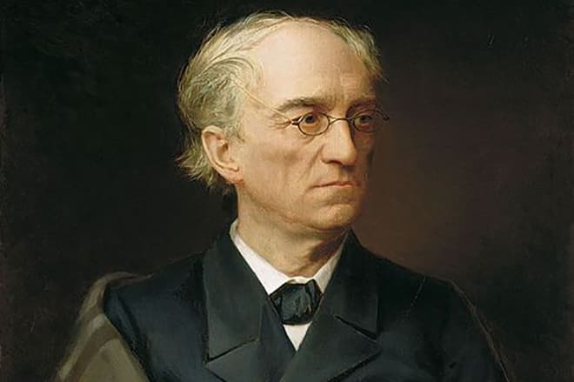
Биография
Фёдор Иванович Тютчев
– знаменитый русский поэт, дипломат, политический деятель, переводчик и публицист.
Автор более 400 стихотворений.
Лучшие произведения поэта входят в золотой фонд русской поэзии XX века.

Slide 3
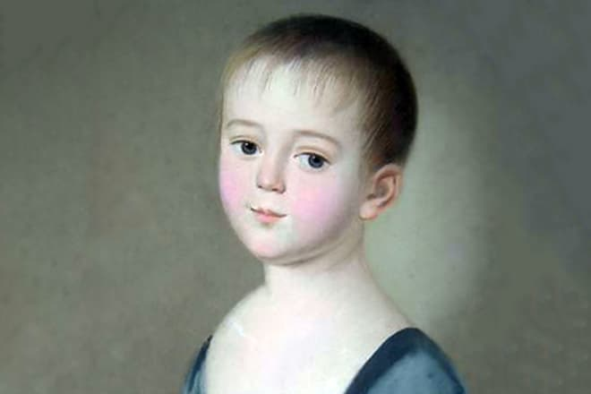
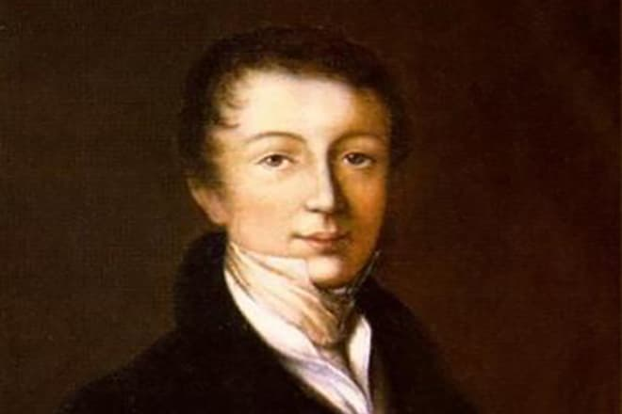
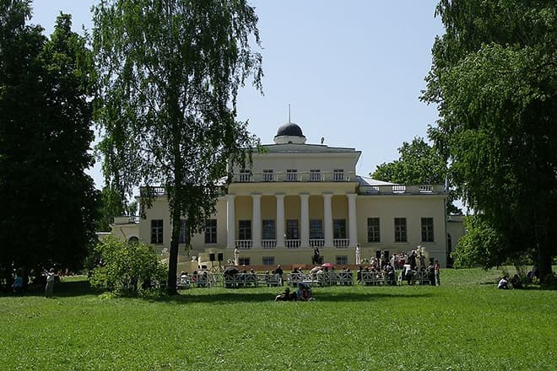
Детство и юность Ф.И.Тютчева
Родился Фёдор Иванович Тютчев 23 ноября (5 декабря) 1803 года в усадьбе Овстуг Орловской губернии. Фёдор был средним ребёнком в семье.
Ф.И.Тютчев в детстве и молодости
Дом Ф.И.Тютчева в Овстуге.

Slide 4
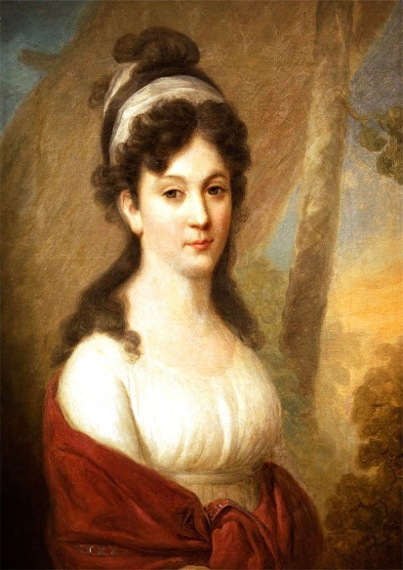
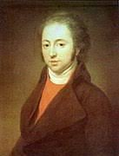
Родители Ф.И.Тютчева
Писатель рос в спокойной благожелательной атмосфере. От матери он унаследовал тонкую душевную организацию, лиричность и развитое воображение. В сущности, высоким уровнем духовности обладала вся стародворянская патриархальная семья Тютчевых.
В 4-летнем возрасте к Фёдору был приставлен Николай Афанасьевич Хлопов (1770–1826 год) – крестьянин, который выкупился из крепостной зависимости и на добровольных началах поступил на службу к благородной чете.
Иван Николаевич и Екатерина Львовна
Тютчевы

Slide 5
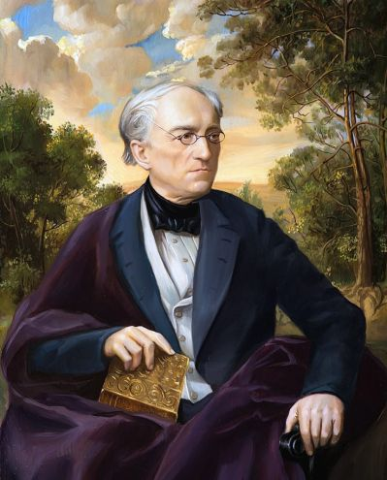
Ф.И.Тютчева
Воспитание Ф.И.Тютчева
Грамотный, благочестивый мужчина не только снискал уважение господ, но и стал для будущего публициста другом и товарищем. Хлопов был свидетелем пробуждения литературного гения Тютчева. Случилось это в 1809 году, когда Фёдору едва исполнилось шесть лет: во время прогулки в роще близ сельского кладбища он наткнулся на мёртвую горлицу. Впечатлительный мальчик устроил птице похороны и сочинил в её честь эпитафию в стихах.

Slide 6
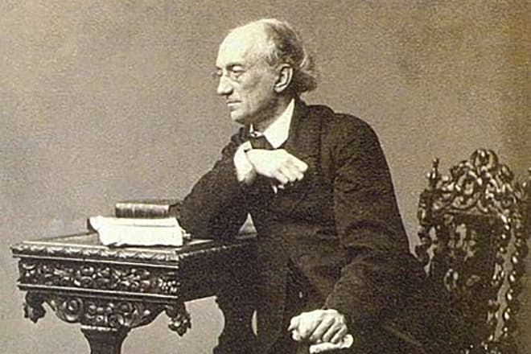
Образование Ф.И.Тютчева
В 1817 году будущий публицист в качестве вольнослушателя посещал лекции именитого литературного критика Алексея Фёдоровича Мерзлякова. Профессор заметил его незаурядный талант и 22 февраля 1818 года на заседании Общества любителей Российской словесности зачитал оду Тютчева «На новый 1816 год». 30 марта того же года четырнадцатилетний поэт был удостоен звания члена Общества, а через год в печати появилось его стихотворение «Послание Горация к Меценату».

Slide 7
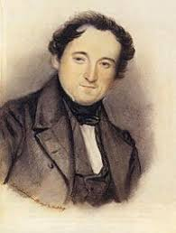
Образование Ф.И.Тютчева
Осенью 1819 года подающий надежды юноша был зачислен в Московский университет на факультет словесности. Там он подружился с молодыми Вл. Одоевским, Ст. Шевырёвым и М.Погодиным. Университет Тютчев окончил на три года раньше положенного срока со степенью кандидата.
Ф.И.Тютчев

Slide 8
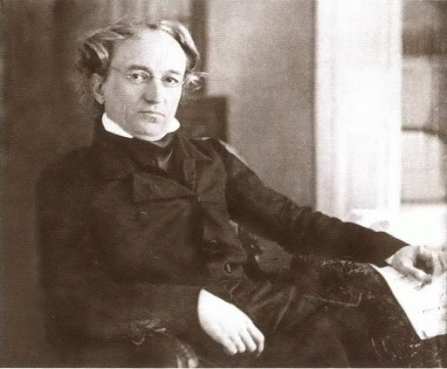
Начало трудовой деятельности Ф.И.Тютчева
5 февраля 1822 года отец привез Фёдора в Петербург, а уже 24 февраля 18-летний Тютчев был зачислен на службу в коллегию иностранных дел с чином губернского секретаря. В Северной столице он жил в доме своего родственника графа Остерман-Толстого, который впоследствии выхлопотал ему должность внештатного атташе российской дипломатической миссии в Баварии.

Slide 9
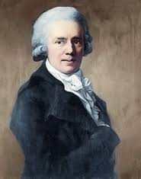
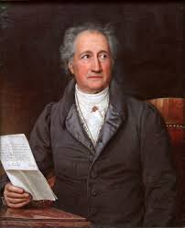
Переводческая деятельность Ф.И.Тютчева
В столице Баварии Тютчев не только изучал романтическую поэзию и немецкую философию, но и переводил на русский язык произведения Фридриха Шиллера и Иоганна Гёте. Собственные стихи Фёдор Иванович публиковал в российском журнале «Галатея» и альманахе «Северная лира».
Фридрих Шиллера и Иоганн Гёте

Slide 10
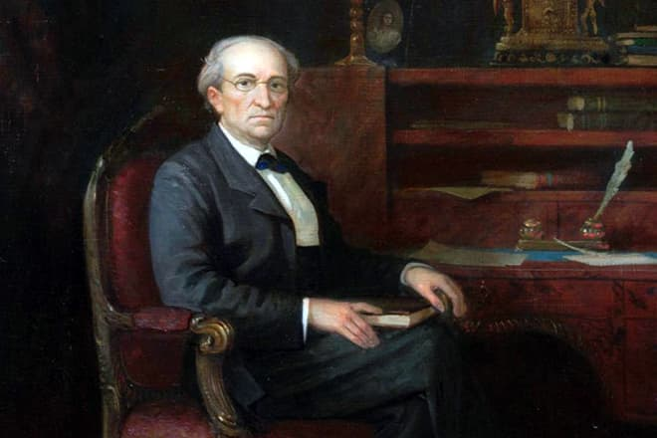
Творчество Ф.И.Тютчева в Мюнхене
В первое десятилетие жизни в Мюнхене (с 1820 по 1830 год) Тютчевым были написаны самые знаменитые его стихи: «Весенняя гроза» (1828 год), «Silentium!» (1830 год), «Как океан объемлет шар земной…» (1830 год), «Фонтан» (1836 год), «Зима недаром злится…» (1836 год), «Не то, что мните вы, природа...» (1836 год), «О чём ты воешь, ветр ночной?..» (1836 год).

Slide 11
«Стихотворения, присланные из Германии»
Известность пришла к поэту в 1836, когда в журнале «Современник» под заголовком «Стихотворения, присланные из Германии» были опубликованы 16 его произведений.
В 1841 году Тютчев познакомился с Вацлавом Ганкой – деятелем чешского национального возрождения, оказавшего на поэта большое влияние. После этого знакомства идеи славянофильства получили яркое отражение в публицистике и политической лирике Ф.И.Тютчева.

Slide 12
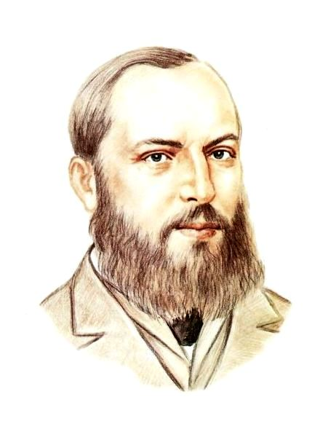
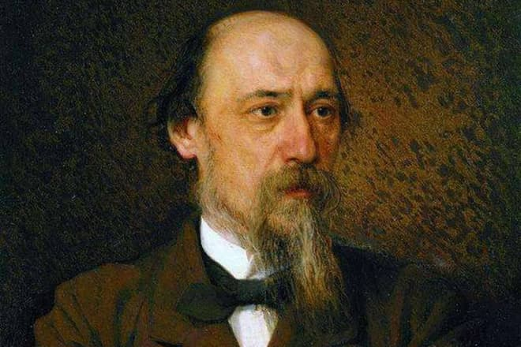
Творческая деятельность Ф.И.Тютчева
С 1848 года Фёдор Иванович состоял на должности старшего цензора. Отсутствие поэтических публикаций не помешало ему стать заметной фигурой в санкт-петербургском литературном обществе. Так, Н.А.Некрасов восторженно отзывался о творчестве Фёдора Ивановича и ставил его в один ряд с лучшими поэтами-современниками, а А.А.Фет использовал произведения Тютчева в качестве доказательства существования «философской поэзии».
Н.А.Некрасов и А.А.Фет

Slide 13
Первый сборник стихов Ф.И.Тютчева
В 1854 году писатель выпустил в свет свой первый сборник, в который вошли как старые стихотворения 1820–1830-х, так и новые творения литератора. Поэзия 1850-х годов была посвящена молодой возлюбленной Тютчева – Елене Денисьевой.

Slide 14
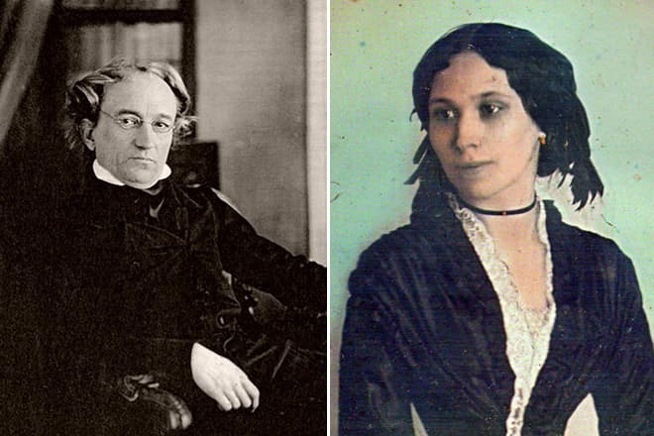
Муза Ф.И.Тютчева
В 1864-ом муза Фёдора Ивановича умерла. Публицист очень болезненно переживал эту потерю. Спасение он нашёл в творчестве.
Стихи «Денисьевского цикла» («Весь день она лежала в забытьи...», «Есть и в моём страдальческом застое...», «Накануне годовщины 4 августа 1865 года», «О, этот Юг, о, эта Ницца!..», «Есть в осени первоначальной…») – верх любовной лирики поэта.
Ф.И.Тютчев и Е.А.Денисьева.

Slide 15
Славянофильские взгляды Ф.И.Тютчева
После Крымской войны новым министром иностранных дел России стал Александр Михайлович Горчаков. Представитель политической элиты уважал Тютчева за его прозорливый ум. Дружба с канцлером позволила Фёдору Ивановичу влиять на внешнюю политику России.
Славянофильские взгляды Ф.И.Тютчева продолжали укрепляться. Правда, после поражения в Крымской войне в четверостишье «Умом Россию не понять…» (1866 год) Тютчев начал призывать народ не к политическому, а к духовному объединению.

Slide 16
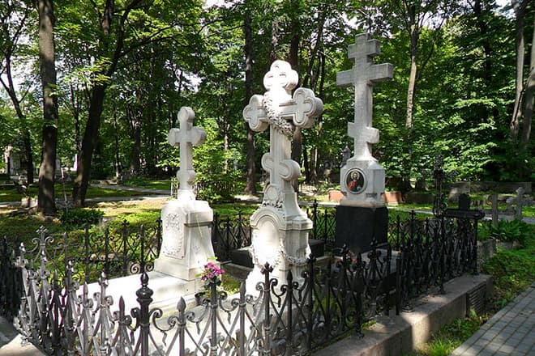
Последние годы жизни и смерть поэта
Вереница смертей близких
(матери, музы, брата, племянника) негативно сказалась на здоровье поэта и 27 июля 1873 года его не стало. Гроб с телом лирика был перевезён из Царского Села на кладбище Новодевичьего монастыря в Санкт-Петербург.

Slide 17
История создания стихотворения
Стихотворение «Весенняя гроза» было написано Тютчевым в 1828 году и на следующий год уже опубликовано в журнале “Галатея”. Однако поэт вернулся к нему в 1854 году, несколько переделав. Сегодня известна именно вторая версия его написания.

Slide 18
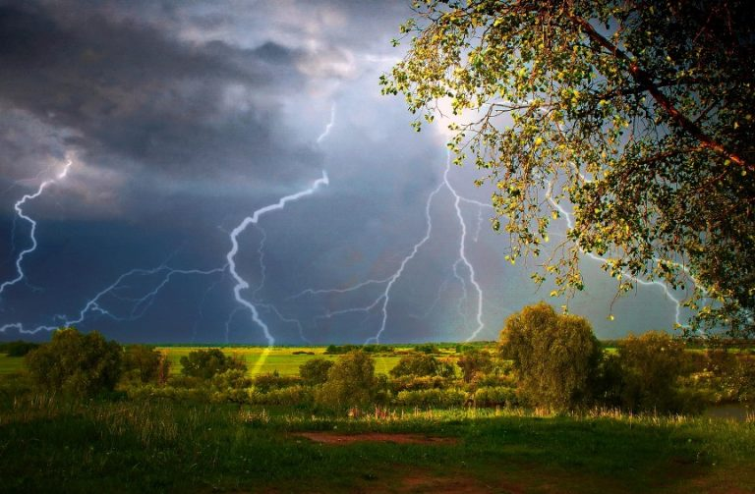
Тема стихотворения
Основной темой стихотворения является гроза. Гроза для Тютчева – это, прежде всего, движение, знаменующее перемены, рождение чего-то нового. Тютчев проводит тонкую параллель между природой и миром людей, отождествляя весеннюю грозу с порой молодости – временем становления человеческой души. Шагнув из детства во взрослую жизнь, молодость старается громогласно, во всеуслышание заявить о себе.

Slide 19
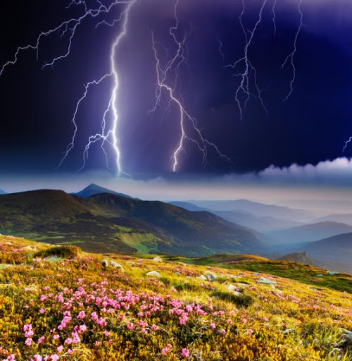
Композиция стихотворения
Романтическое стихотворение построено как монолог лирического героя.
Композиция произведения включает четыре строфы. В первой из них поэтом определяется тема и вводится главный образ – гроза, в двух последующих строфах разворачиваются сменяющие друг друга кадры картины грозы.

Slide 20
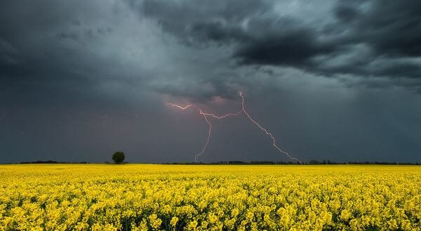
Композиция стихотворения
Заключительная строфа с помощью отсылки к древнегреческой мифологии
ещё раз перефразирует образ грозы, подчёркивая единение природы с божественным началом,
объединяющим мир и цикличность
самого мира. Сконцентрировав
внимание на одном, отдельно
выхваченном мгновении жизни –
весенней грозе, Тютчев великолепно воплотил её описание в поэтическую форму, придав природному явлению философский смысл.

Slide 21
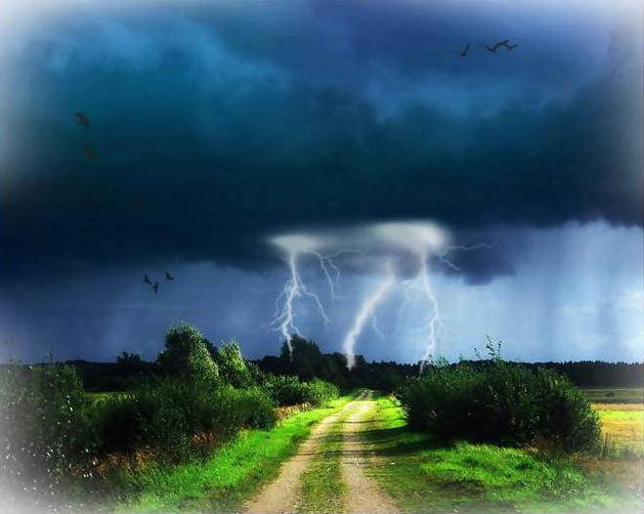
Олицетворение
Особую выразительность стихотворению придают яркие, точно подобранные тропы:
Олицетворение –
изображение предметов
и явлений в природе в
образе живого существа.
В «Весенней грозе»: гром резвится и играет, как маленький ребёнок, поток бежит, а туча проливает воду, смеясь.

Slide 22
«Весенняя гроза»

Slide 23
Словарная работа
горлица – musicha;
незаурядный талант – ajoyib iste‘dod;
меценат – homiy;
прозорливо – oqilona;
гроза – momaqaldiroq;
резвиться – zavqlanmoq;
политический деятель – siyosiy arbob;
благожелательный – xayrixoh;
патриархальная семья – patriarxal oila;
высокая духовность – yuksak ma‘naviyat;
крепостная зависимость – krepostnoy qaramlik;
благочестивый – taqvodor;

Slide 24
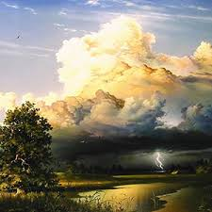
Задание для самостоятельного выполнения
Подготовить
презентацию
по биографии
Ф.И.Тютчева;
Выучить наизусть стихотворение
«Весенняя гроза».

